Slide 1
آموزش نصب نرم افزارSPSS ورژن 24
تهیه شده توسط تیم پشتیبانی آکادمی پارسا – تابستان 1403
www.academyparsa.com

Slide 2
مراحل نصب SPSS
ابتدا از داخل سایت نرم افزار را دانلود نمایید.
سپس فایل دانلود شده را از حالت فشرده خارج نمایید.
برای این کار بر روی فایل دانلود شده کلیک راست کرده و سپس منوی WinRAR و Extract Here را کلیک نمایید.
وارد فولدر نصب می شوید و بر روی آیتم Setup دوبار کلیک مینمایید.

Slide 3
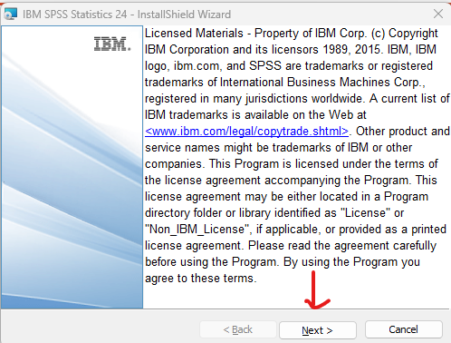
مراحل نصب SPSS
در صفحه باز شده بر روی Next کلیک نمایید.

Slide 4
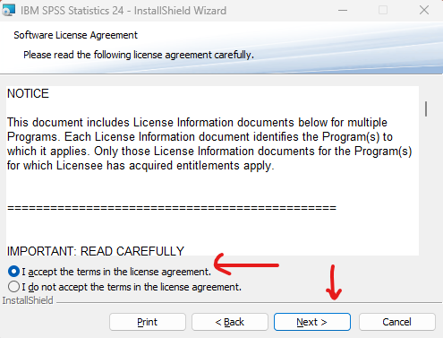
مراحل نصب SPSS
در این صفحه ابتدا باید گزینه اول را انتخاب نمایید، و سپس بر روی دکمه Next کلیک نمایید

Slide 5
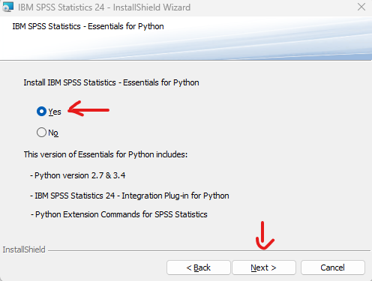
مراحل نصب SPSS
در مرحله بعدی دقت نمایید که گزینه Yes انتخاب شده باشد.
سپس بر روی گزینه Next کلیک نمایید.

Slide 6
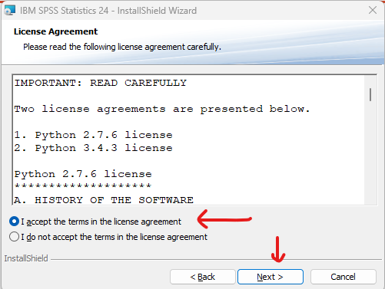
مراحل نصب SPSS
در مرحله بعد، گزینه اول را باید انتخاب نمایید تا دکمه Next فعال شود.
اکنون با کلیک بر روی دکمه Next مراحل را ادامه می دهیم.

Slide 7
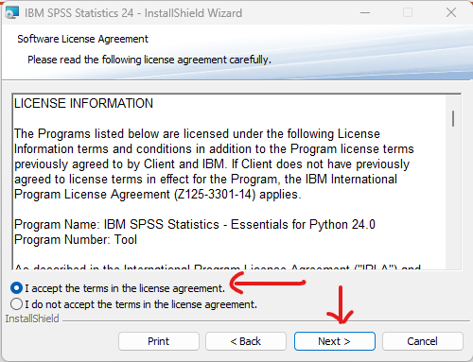
مراحل نصب SPSS
در مرحله بعد، دوباره با انتخاب گزینه اول قوانین را میپذیریم. و بر روی دکمه Next کلیک می نماییم.

Slide 8
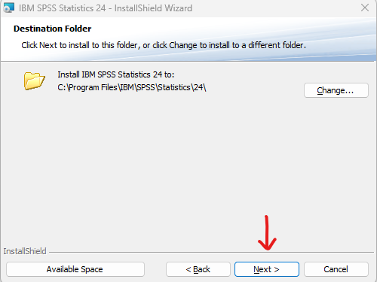
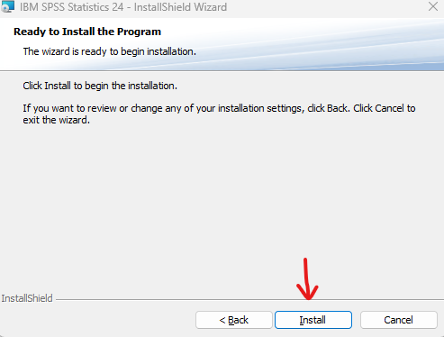
مراحل نصب SPSS
در مرحله بعد باید مسیر و پوشه نصب را انتخاب کنید، پیشفرض مسیری انتخاب شده که در صورت تمایل میتوانید آن را تغییر دهید.
سپس بر روی گزینه Next کلیک نمایید.
در مرحله بعد بر روی دکمه Install کلیک نمایید تا فرآیند نصب آغاز شود.

Slide 9
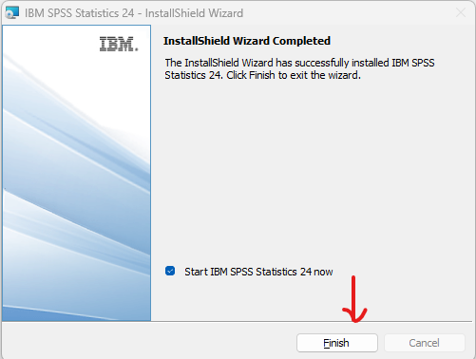
مراحل نصب SPSS
کمی صبر می کنیم تا نصب برنامه کامل شود.
سپس بر روی گزینه Finish کلیک می نماییم.
دقت نمایید که گزینه Start IBM SPSS انتخاب باشد تا برنامه به صورت اتوماتیک اجرا شود.

Slide 10
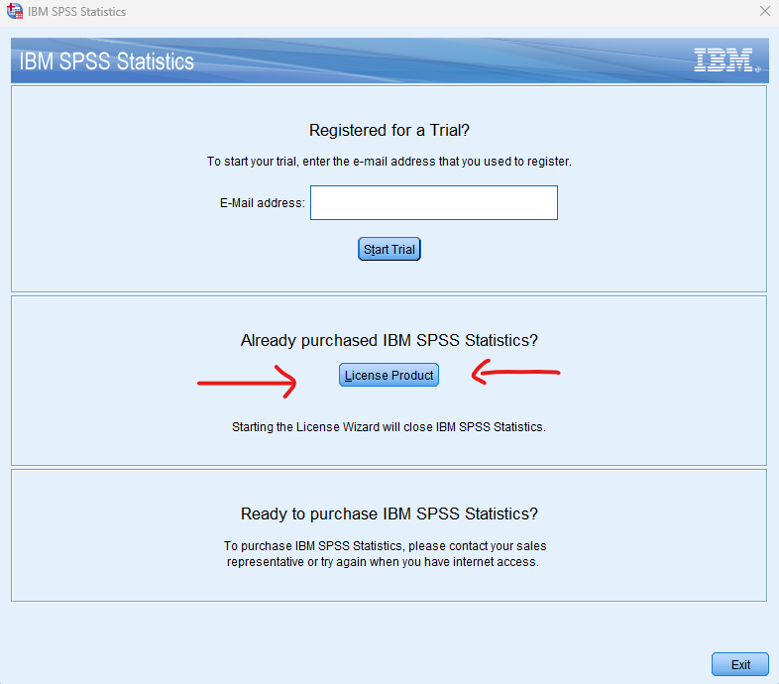
مراحل نصب SPSS
در این مرحله ما باید عملیات فعال سازی نرم افزار را انجام دهیم.
دقت نمایید مراحل زیر را به درستی انجام دهید تا نرم افزار بدون مشکل اجرا شود.
بعد اجرای برنامه صفحه ای که مشاهده می کنید باز می شود. بر روی گزینه License Product کلیک نمایید.

Slide 11
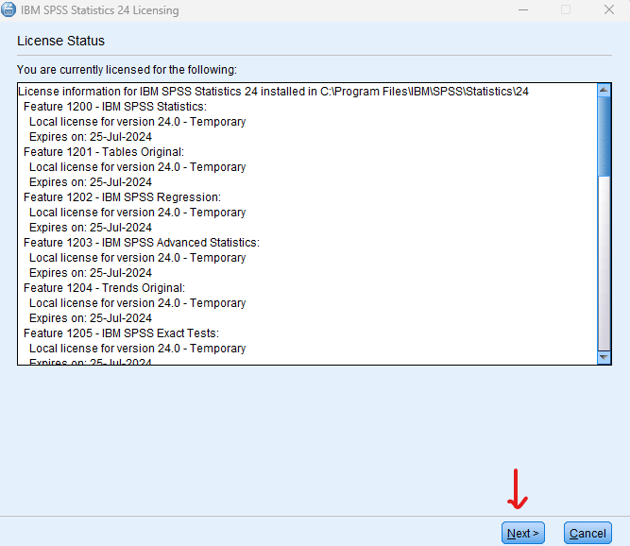
مراحل نصب SPSS
در صفحه باز شده روی دکمه Next کلیک نمایید.

Slide 12
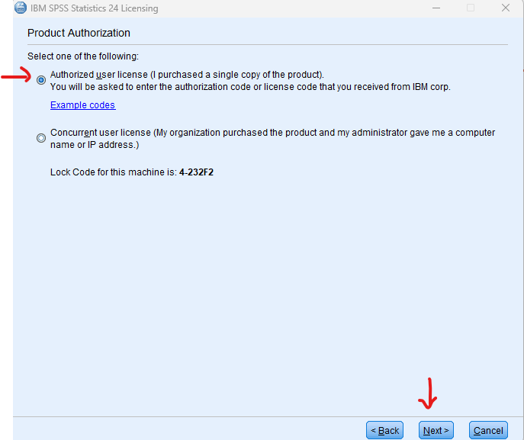
مراحل نصب SPSS
در مرحله بعد دقت کنید که گزینه اول انتخاب شده باشد.
سپس بر روی Next کلیک نمایید.

Slide 13
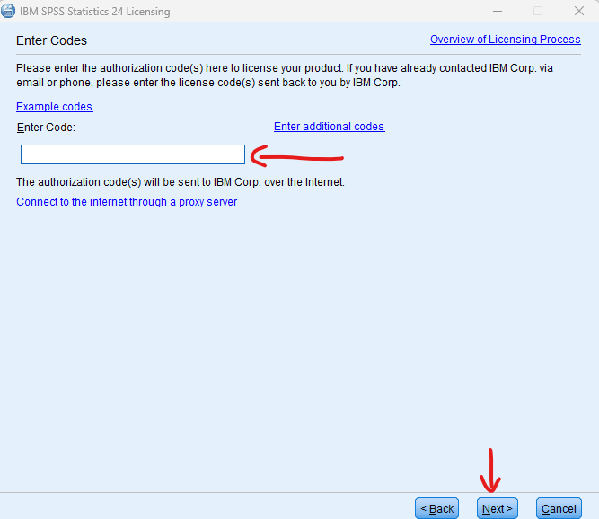
مراحل نصب SPSS
در این مرحله کد زیر را کپی کرده (همچنین می توانید از داخل سایت نیز به صورت مجزا دانلود) نمایید. و داخل باکس مربوطه جایگذاری نمایید.
سپس بر روی Next کلیک نمایید.
کد فعال سازی:
KLY76DO3FVLOHZORYZSY66NKAMBMUOW5AT7J5GEN5AUE5WDY4YEC4PGOCODL236QF86LJK8XXUI73WT4TZEI3M92CP

Slide 14
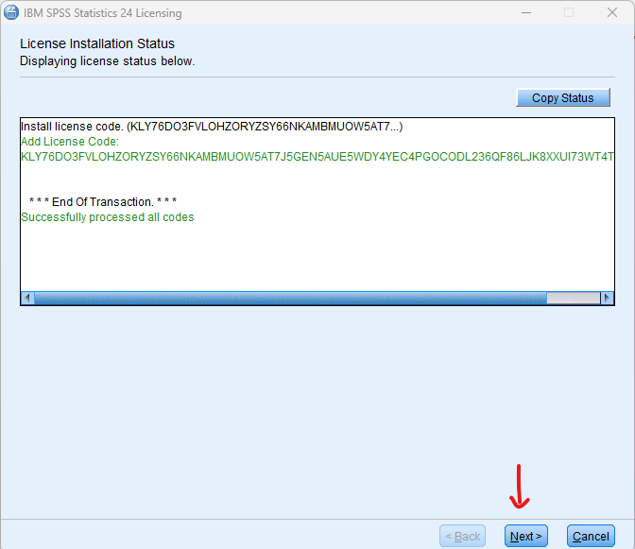
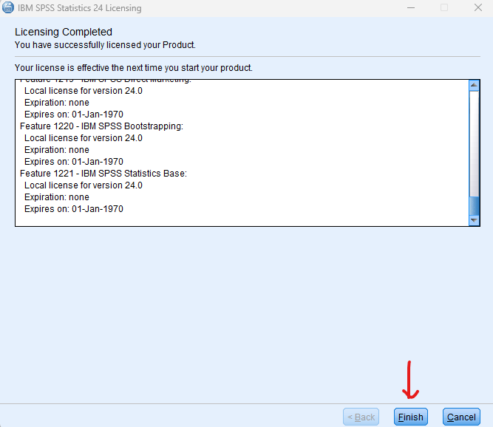
مراحل نصب SPSS
در صورتی که مراحل را درست انجام داده باشید، صفحه روبه رو را مشاهده میکنید.
بر روی دکمه Next کلیک نمایید.
و در مرحله بعد بر روی Finish کلیک نمایید.

Slide 15
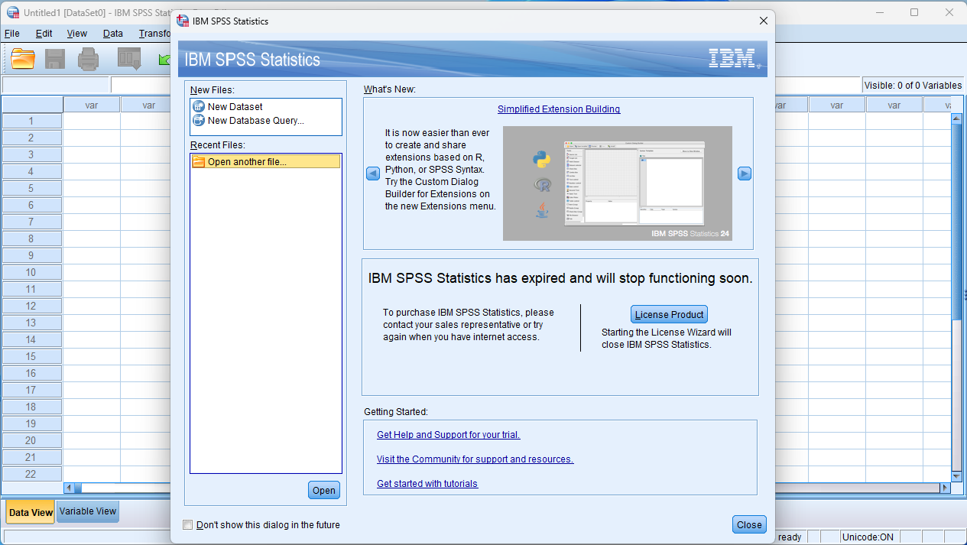
مراحل نصب SPSS
اکنون برنامه را اجرا کنید. و از آن لذت ببرید.

Slide 16
مراحل نصب SPSS
با تشکر آکادمی پارسا
www.academyparsa.com

